Slide 1
『融客月报』
——私募股权投资市场（2020年7月）

Slide 2

募
募集数量几乎持平，
募集规模大幅增长。
并
并购市场有所降温，
数量规模出现回落。
投
投资市场保持稳定，
数量规模略微收窄。
新三板
精选层七月正式上线，
但新三板体量仍在缩水。
IPO
IPO节奏明显加快，
数量规模双双上行。
科创板
科创50七月发布，
市场整体表现较弱。

Slide 3

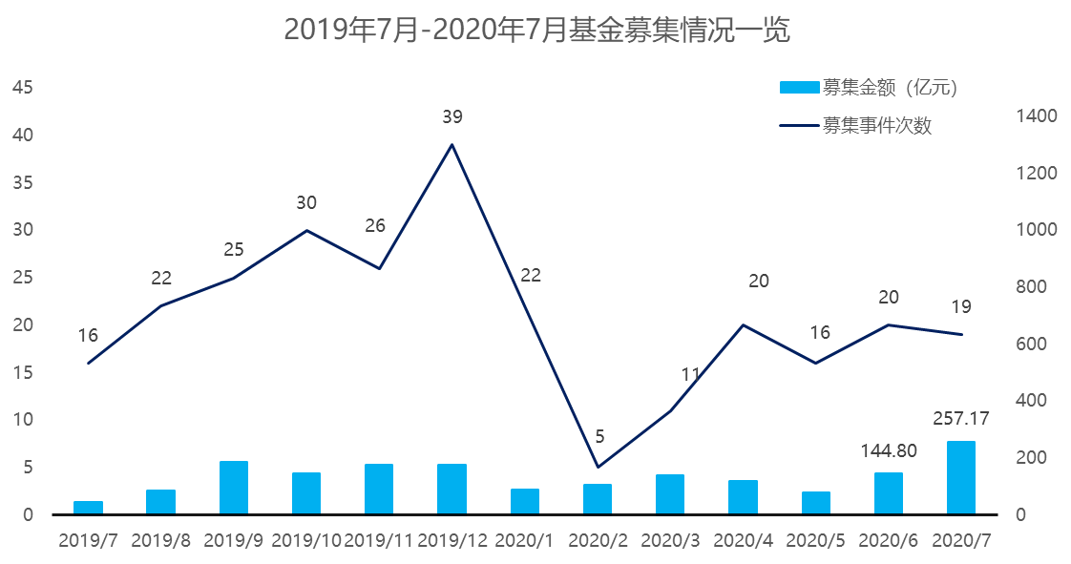
募集
募集市场持续回温
募集事件数量
5.00%
7月共发生19起基金募集事件，募集资金共计257.17亿元，基金募集规模大幅上行。具体数据方面，募集数量环比减少5.00%，同比增加18.75%；募集规模环比扩大77.60%，同比上涨465.21%。
募集事件规模
77.60%

Slide 4
募集
2020年7月募集基金数量及规模
类型 | 数量 | 募集规模 （人民币亿元）
Growth | 18 | 157.07
Buyout | 1 | 100.10
Total | 19 | 257.17
募集规模大幅扩大
7月共有19起基金募集事件，其中，成长型基金18起，募资总额157.07亿元；并购基金募集1起，募资总额100.10亿元。本月募资规模总体环比上涨77.60%。
Notes:
6月20起，144.80亿元

Slide 5
投资
投资数量及规模几乎持平
2020年7月中国PEVC案例行业分布及规模
行业 | 案例数量 | 融资金额 （人民币亿元）
信息技术 | 206 | 251.62
医疗保健 | 54 | 45.95
可选消费 | 26 | 6.15
工业 | 15 | 6.90
金融 | 3 | 1.40
日常消费 | 3 | 1.40
材料 | 2 | 3.00
能源 | 2 | 0.85
公共事业 | 1 | 未披露
合计 | 312 | 317.27
7月PE/VC市场投资事件共计312起，环比增加5起。融资总额为317.27亿元人民币。
分行业来看，7月投资事件几乎集中在信息技术行业，案例共计206起，共融资251.62亿元。
Notes:
6月307 329.28亿元

Slide 6
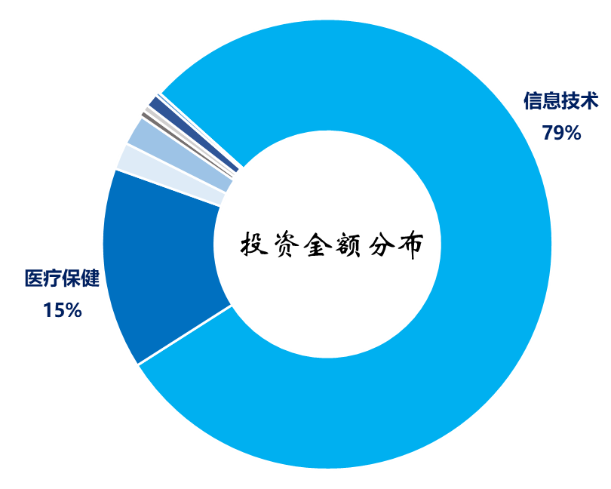
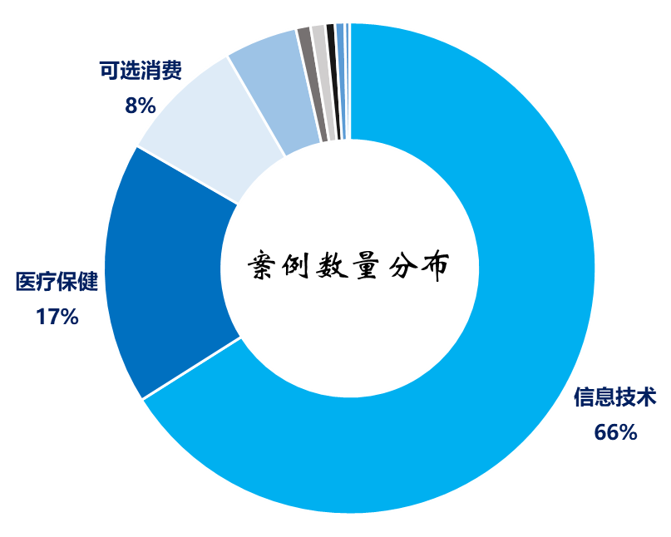
投资
分行业融资案例及金额分布情况
从投资数量来看，热门投资领域依旧为信息技术、医疗保健及可选消费；
从投资规模和数量来看，信息技术及医疗保健融资金额占总数的比例高达94%。
Notes:
金融87%主要为恒丰银行1000亿

Slide 7
投资
2020年7月中国PEVC轮次及融资规模一览
单位：人民币亿元
Strategy
Pre-Angel
Angle
Pre-A
A
Pre-B
B
Pre-C
C
D
E
F
按融资轮次来看，7月融资事件发生最多的依旧是战略轮，共计发生100起。
按融资金额来看，7月融资金额最多的也是C轮,总融资额为90.49亿元。

Slide 8
投资
重要投资事件
融资规模前列
融资规模
融资轮次
1
兴盛优选：兴盛优选是一家互联网新零售平台，主要定位是解决家庭消费者的日常需求。依托社区实体便利店，通过“预售+自提”的模式为用户提供服务。
投资方：未披露
8亿美元
C+
2
每日优鲜：每日优鲜是生鲜O2O电商平台，在主要城市建立起“城市分选中心+社区配送中心”的极速达冷链物流体系，为用户提供全球生鲜产品“2小时送货上门”的极速达冷链配送服务。
投资方：腾讯、高盛资产管理大冶有限公司
4.95亿美元
E
3
绿色网络：公司专注于DPI（深度报文检测）、大数据、网络信息安全、边缘智能等领域，为运营商及其他政企客户提供电信级应用层网络设备解决方案。产品覆盖光纤宽带网络、移动网络、VoLTE和物联网。
投资方：未披露
15亿人民币
B
市场关注
1
小鹏汽车：小鹏汽车是智能电动汽车设计及制造商，也是融合前沿互联网和人工智能创新的科技公司。致力于通过数据驱动智能电动汽车的变革，引领未来出行方式。
投资方：未披露
未披露
C+

Slide 9
IPO及退出
A股、港股IPO情况
7月IPO数量较6月大幅增加，A股共有82家公司上市，其中科创板上市企业共27家。IPO节奏明显加快。7月IPO募资总额1098.13亿，其中科创板总募资额为871.05亿，上市退出基金共计273支；
港股7月有24家企业上市交易，总募集资金410.46亿港元，其中募资规模最大的为渤海银行，首发募资总额为138.24亿港元。
Notes:
6月26家，科创板11家，规模260.56亿。
港股8家，624.50亿港币

Slide 10
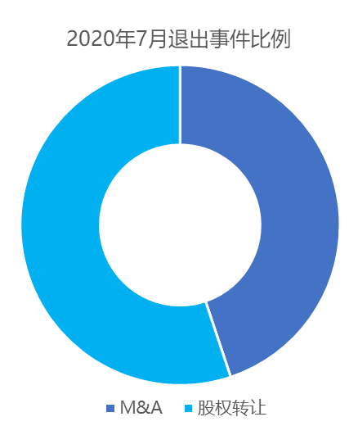
其他退出情况
基金退出情况
7月共有78个基金产品通过其他方式实现退出，其中35个产品通过M&A途径完成退出，43个产品通过股权转让方式退出。两种退出方式持续增加。
Notes:
6月54个 24MA 30股权转让

Slide 11
并购
上市公司并购事件
交易状态 | 数量 | 金额总计 （人民币亿元）
达成转让意向 | 6 | 23.13
董事会预案 | 88 | 157.73
股东大会通过 | 8 | 34.13
进行中 | 5 | 3.55
签署转让协议 | 17 | 22.10
完成 | 8 | 10.59
总计 | 132 | 251.23
7月上市公司并购事件共计132起，涉及规模总计251.23亿元人民币，其中，董事会预案的88家，进行中的5家，达成转让意向的有6家，已经签署转让协议的17家，股东大会通过的8家，完成的8家。较6月并购数量及规模双双下行。
Notes:
6月149起，总金额676.25亿元。

Slide 12
并购
上市公司并购非上市公司规模前五
首次披露日 | 交易标的 | 交易买方 | 交易总价值 （人民币亿元） | 进行状态
2020-07-18 | 江苏纬创100%股权; 昆山纬新100%股权 | 立讯精密(002475.SZ)﹔ 立讯有限公司 | 33.00 | 董事会预案
2020-07-31 | 成都行政南公司66%股权 | 中南建设(000961.SZ) | 22.20 | 达成转让意向
2020-07-17 | 万锦商贸100%股权 | 金科文化(300459.SZ) | 15.50 | 董事会预案
2020-07-11 | 众友股份31,113万股份 | 美尔雅(600107.SH) | 15.00 | 董事会预案
2020-07-31 | 财务公司20%股权 | 大有能源(600403.SH) | 12.51 | 董事会预案
Notes:
1.本次收购框架协议的签订系基于公司多年以来在消费电子领域的深度沉淀以及对消费电子业务的中长期战略布局，符合公司可持续发展规划。如本次股权收购成功，将可拓宽公司现有产品的销售渠道，与公司现有业务产生有效协同，提升公司市场竞争力，符合公司和全体股东的利益。
纬创是iphone的三家代工厂之一
2.加快中南建设在成都的发展，横向并购
3.万锦商贸成为公司全资子公司，金科控股旗下优质的酒店和商业综合体等资产将注入上市公司，用于建设“会说话的汤姆猫”主题商业综合体，进一步提升上市公司的资产质量。
4.美尔雅“蛇吞象”并购众友医药
5.财务公司在依法核准的业务范围内向公司提供了结算、存款、信贷等专业金融服务，公司与财务公司保持了良好的合作关系，增资财务公司有利于更好地获取财务公司的资金和财务管理服务，为公司主营业务的发展提供长期稳定的金融服务支持，将对本公司的主业形成有力支撑，符合公司发展战略和公司利益。

Slide 13
新三板
新三板市场概况
挂牌企业总数
市场分层分布
转让方式分布
8509
32
7321
1156
7875
602
家
-38
精选
基础
创新
集合竞价
做市
转板摘牌2家，为高测股份及爱威科技。
Notes:
精选层32家

Slide 14
科创板7月总市值变化情况
证券简称 | 2020-06-30 总市值（亿元） | 2020-07-31 总市值（亿元） | 月涨跌幅
赛诺医疗 | 99.59 | 137.23 | 37.79%
传音控股 | 568.00 | 800.80 | 40.99%
晶丰明源 | 50.22 | 72.15 | 43.67%
硕世生物 | 162.96 | 234.48 | 43.88%
昊海生科 | 161.91 | 237.70 | 46.81%
海尔生物 | 177.75 | 263.01 | 47.97%
沪硅产业-U | 850.23 | 1272.37 | 49.65%
睿创微纳 | 226.86 | 352.00 | 55.16%
东方生物 | 183.96 | 286.56 | 55.77%
铂力特 | 41.65 | 81.02 | 94.53%

Slide 15
科创板7月总市值变化情况
证券简称 | 2020-06-30 总市值（亿元） | 2020-07-31 总市值（亿元） | 月涨跌幅
光云科技 | 233.94 | 195.33 | -16.51%
德马科技 | 51.04 | 42.48 | -16.77%
祥生医疗 | 76.26 | 63.08 | -17.29%
容百科技 | 154.97 | 127.44 | -17.76%
博汇科技 | 56.77 | 46.01 | -18.96%
泽达易盛 | 64.83 | 52.43 | -19.13%
金宏气体 | 251.76 | 202.50 | -19.57%
虹软科技 | 362.07 | 283.06 | -21.82%
佰仁医疗 | 126.46 | 98.61 | -22.02%
国盛智科 | 58.48 | 45.21 | -22.69%

Slide 16
7月小结
募投市场几乎保持稳定
7月募投市场经历了6月的回升后，本月几乎持平。国内疫情虽在各地仍有反弹，但整体控制良好，对生产经营活动影响较低。7月国内生产需求持续改善，一级市场活跃度依旧。7月基金募集数量较6月减少1起，募集金额环比增加77.60%，基本仍以小规模成长基金为主，但徐工产业并购基金募集资金达100亿，占总募集资金的近50%。
7月，投资市场较上月仍然持平，投资数量增加5起，但规模环比继续小幅收窄。分行业来看，投资金额仍主要集中在信息技术、可选消费及医疗保健三大板块，行业投资趋势依旧，但无论是投资规模还是投资数量，本月信息技术占比均超60%。
IPO明显加快，并购市场回落
7月A股IPO上市节奏较6月加速明显，共有82家公司上市，募集总额近1100亿元；港股有24家企业上市交易，总募集资金410.46亿港元。并购市场方面，7月并购数量较6月回落明显，并购规模大幅收窄。
7月27日，新三板精选层32家公司正式挂牌交易，但整体效果一般，20家公司首日收跌。新三板由于受市场规模、需求多元等因素影响，出现了诸如融资额下降、交易不活跃、申请挂牌公司减少、主动摘牌公司增加等一系列问题。7月新三板体量仍在缩水。
进入8月，国内疫情对资本市场的扰动几乎可以忽略不计，随着国内生产经营持续回升、国内国外双循环政策加持，一级市场有望获得支撑。但外部中美关系持续紧张，多家中国科技公司受到制裁，同时，叠加国际形势严峻，8月避险情绪或将升温，一级市场观望情绪或加重。
Notes:
，公司将通过徐工产业并购基金充分发挥合作方的资源优势，拓展优质项目资源，根据公司战略，围绕公司需要，投资符合公司要求的标的，有利于促进公司实现高质量、高效率、高效益、可持续“三高一可”高质量发展。

